Slide 1




К некоторым вопросам содействия трудоустройству граждан, особо нуждающихся в социальной защите и испытывающих трудности в поиске работы

Slide 2
Основная нормативная база
Распоряжение от 10 мая 2017 г. № 893-р «План мероприятий по повышению уровня занятости инвалидов
на 2017 - 2020 годы».
Приказ Министерства труда и социальной защиты РФ от 3 августа 2018 г. № 518н “Об утверждении федерального государственного стандарта государственной услуги по организации сопровождения при содействии занятости инвалидов”.
Распоряжение Правительства Российской Федерации от 16.07.2016 № 1507-р. «План мероприятий по
реализации в субъектах Российской Федерации программ сопровождения инвалидов молодого возраста
при получении ими профессионального образования и содействия в последующем трудоустройстве на
2016 - 2020 годы».
4) Министерство труда и социальной защиты российской федерации № 804н
Министерство просвещения российской федерации № 299
Министерство науки и высшего образования российской федерации № 1154
Приказ от 14 декабря 2018 года «Об утверждении типовой программы сопровождения инвалидов молодого возраста при получении ими профессионального образования и содействия в последующем трудоустройстве
Закон Российской Федерации от 19.04.1991 №1032-1 «О занятости населения в Российской
Федерации» с изменениями ФЗ от 03.10.2018 N 350-ФЗ, вступил в силу вступающие в силу с 1 января 2019 года.
Приказ Министерства труда и социальной защиты РФ от 29 декабря 2018 г. № 863н «Об утверждении
показателей для оценки эффективности деятельности органов службы занятости по содействию
занятости инвалидов на 2019 год».

Slide 3
АКТУАЛЬНОСТЬ
В настоящее время в Российской Федерации проблема трудоустройства граждан с ограниченными возможностями является одной из самых острых. Всего лишь 26% инвалидов в трудоспособном возрасте имеют работу. Для решения данной проблемы подход к трудоустройству граждан с инвалидностью должен становиться все более адресным и индивидуализированным.
Перед субъектами России поставлены задачи пересмотреть подходы всех структур и ведомств к работе с гражданами с ограниченными возможностями здоровья.
В частности, перед органами занятости поставлена задача к концу 2020 года обеспечить показатель трудоустройства инвалидов трудоспособного возраста не менее 50% от общего числа таких инвалидов. По каждому региону установлены прогнозные значения данного показателя.

Slide 4
Типовая программа по сопровождению инвалидов молодого возраста при трудоустройстве
Совместным приказом Минтруда России и Минобрнауки России утверждена типовая региональная программа сопровождения инвалидов молодого возраста (в возрасте от 18 до 44 лет) при получении ими профессионального образования и содействия в последующем трудоустройстве.
Программа может оформляться в виде самостоятельного документа или включаться в государственную программу субъекта Российской Федерации в виде подпрограммы. При этом субъекты могут разрабатывать отдельные региональные программы, содержащие мероприятия, направленные на сопровождение инвалидов при получении профессионального образования, и региональные программы, содержащие мероприятия, направленные на сопровождение инвалидов молодого возраста при трудоустройстве.
В программу должны быть включены в частности, основные показатели и анализ социальной ситуации с трудоустройством инвалидов, в том числе молодого возраста, а именно: состояние занятости такой категории граждан, особо нуждающихся в социальной защите и испытывающих трудности в поиске работы как инвалиды; должна отражаться структура трудовых ресурсов инвалидов молодого возраста, включающая информацию о трудоустройстве по специальности, не по специальности, уровне профессионального образования.

Slide 5
Типовая программа по сопровождению
инвалидов молодого возраста при трудоустройстве
В перечень примерных программных мероприятий региональной программы входит:
профессиональная ориентация инвалидов молодого возраста;
сопровождение инвалидов молодого возраста при получении профессионального образования;
взаимодействие базовых профессиональных образовательных организаций, обеспечивающих поддержку региональных систем инклюзивного профессионального образования инвалидов, с профессиональными образовательными организациями;
сопровождаемое содействие занятости инвалидов молодого возраста;
проведение конкурса профессионального мастерства «Абилимпикс» в субъекте Российской Федерации, а также участие субъекта Российской Федерации в Национальном чемпионате по профессиональному мастерству среди инвалидов и лиц с ограниченными возможностями здоровья «Абилимпикс» и др.

Slide 6
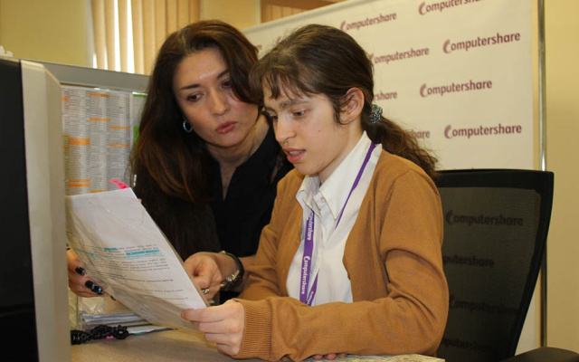
Методы влияния и коррекции мотивации к трудовой деятельности граждан данной категории
Индивидуальные консультации;
Совместное создание плана конкретных действий по адаптации и обучению работника с инвалидностью, с учетом его особенностей
Групповые занятия («Клуб инвалидов, ищущих работу» в РООИ «Перспективы»);
Сопровождаемое трудоустройство (консультации и тренировки);
Перспектива, успешные примеры (встречи и рассказы);
Работа с окружением (семьей, с коллективом по месту трудоустройства);
Стажировки в подготовленных компаниях

Slide 7
Организация стажировок для граждан,
испытывающих трудности в поиске работы
государственная программа
Стажировки организуются как временное трудоустройство заявителей (выпускники образовательных организаций) в период их вхождения в полученную профессию (специальность) непосредственно на рабочем месте под руководством опытного наставника с целью закрепления на практике теоретических знаний, полученных в образовательном учреждении, и формирования умений и навыков выполнения профессиональных обязанностей.
Главной целью стажировки является содействие трудоустройству граждан и работодателям в подборе работников на вакантные рабочие места в соответствии с имеющейся потребностью.

Slide 8
Стажировки позволяют понять:
что такое подходящие для рабочего места социальные навыки,
подходящая для работы одежда,
появляется способность управлять перерывами в работе,
приобретают основные навыки на рабочем месте (стажеры могут попробовать разную работу по очереди).
Что еще важно:
Навыки общения с людьми без инвалидности, преодоление комплексов и страхов;
Доверие, уменьшение социального расстояния с наставником и другими людьми;
Работа с работодателем (руководство и персонал): стереотипы и опасения;
Сопровождение (консультирование) в течение примерно 6 месяцев после трудоустройства (по опыту работы РООИ «Перспектива», МастерОК).

Slide 9
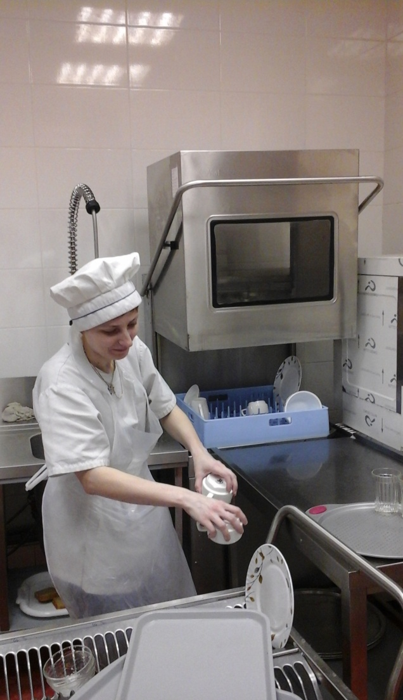
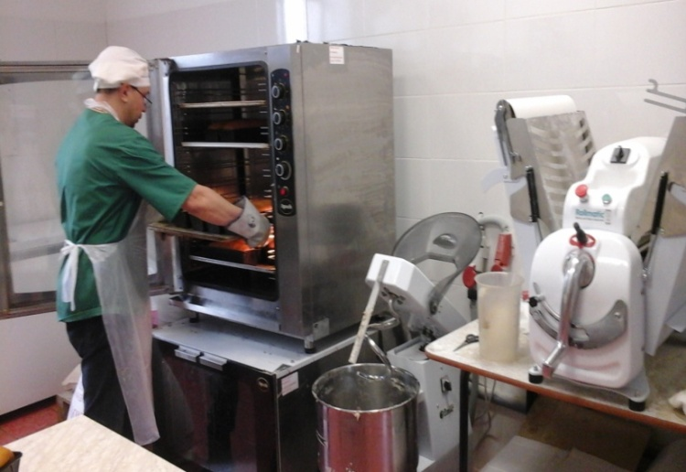
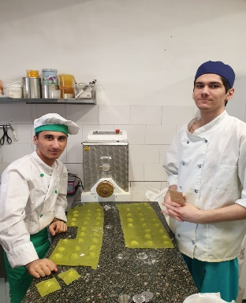
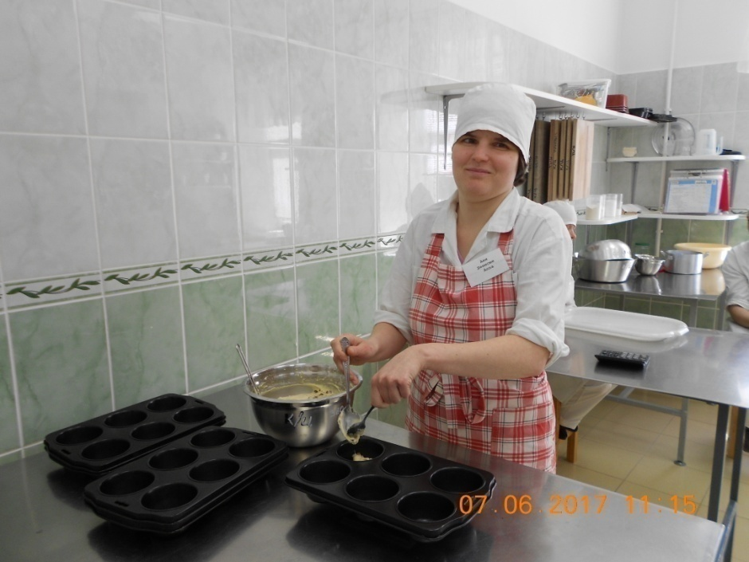
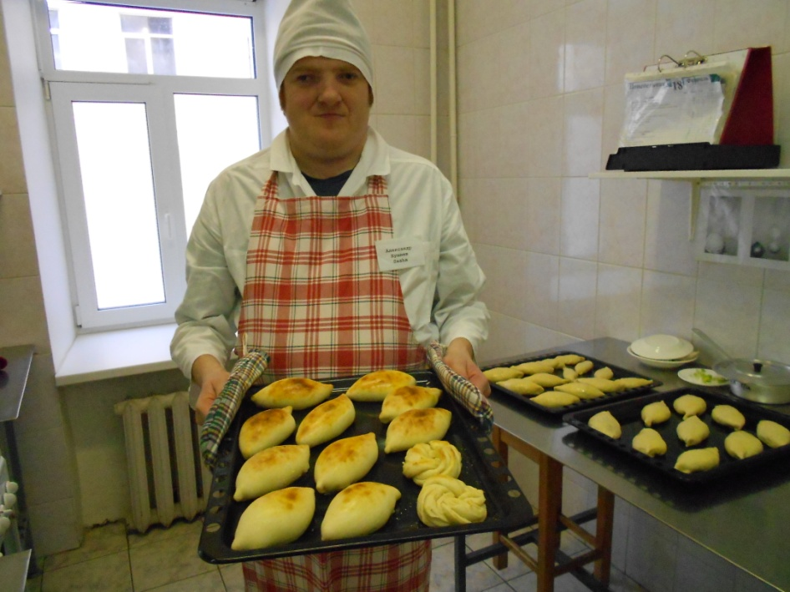

Slide 10
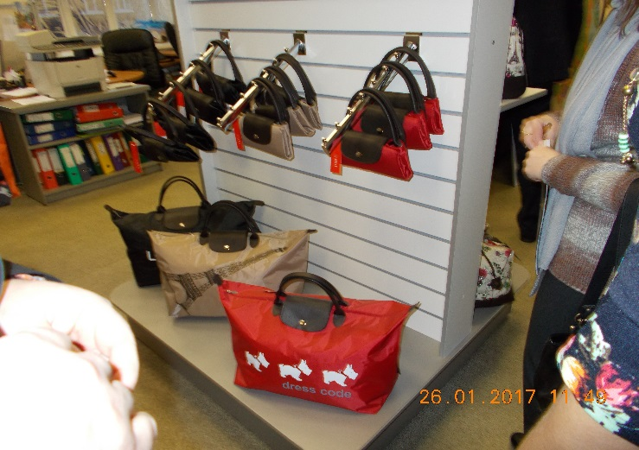
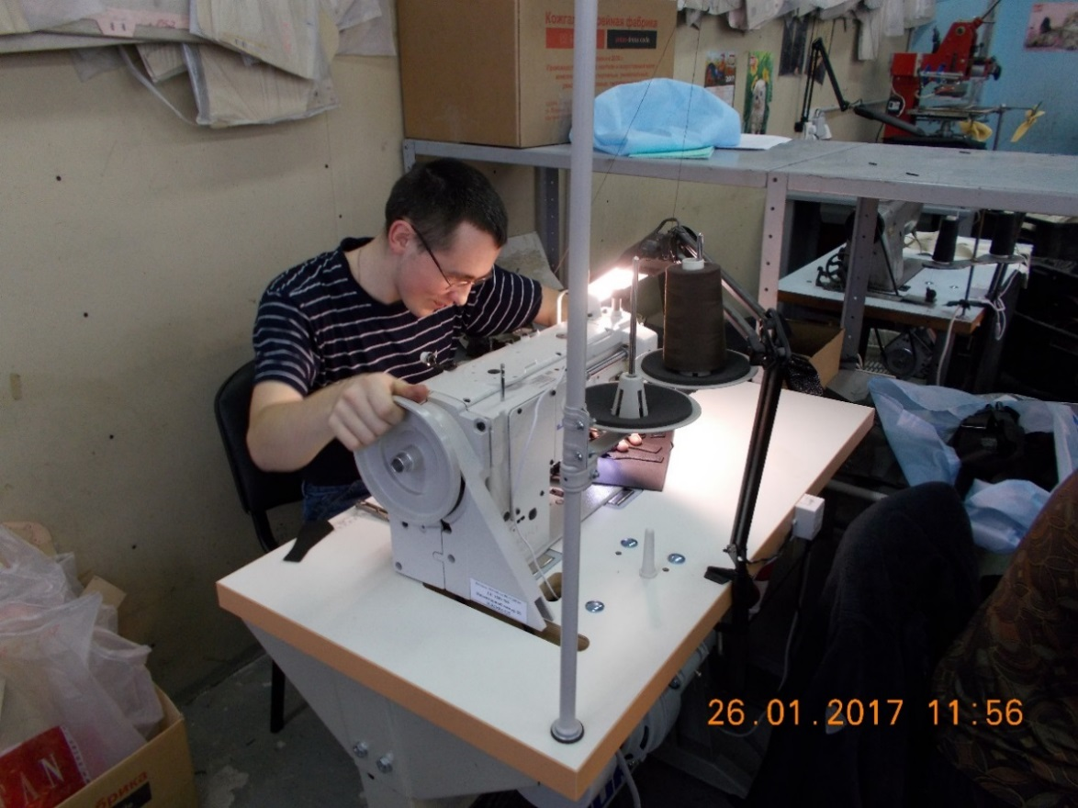
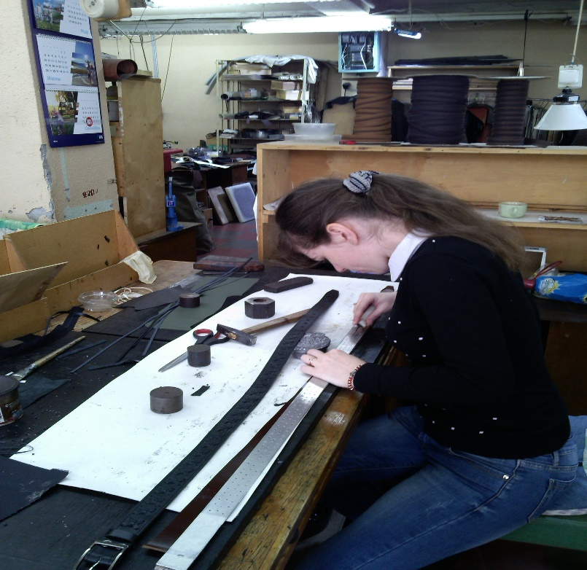
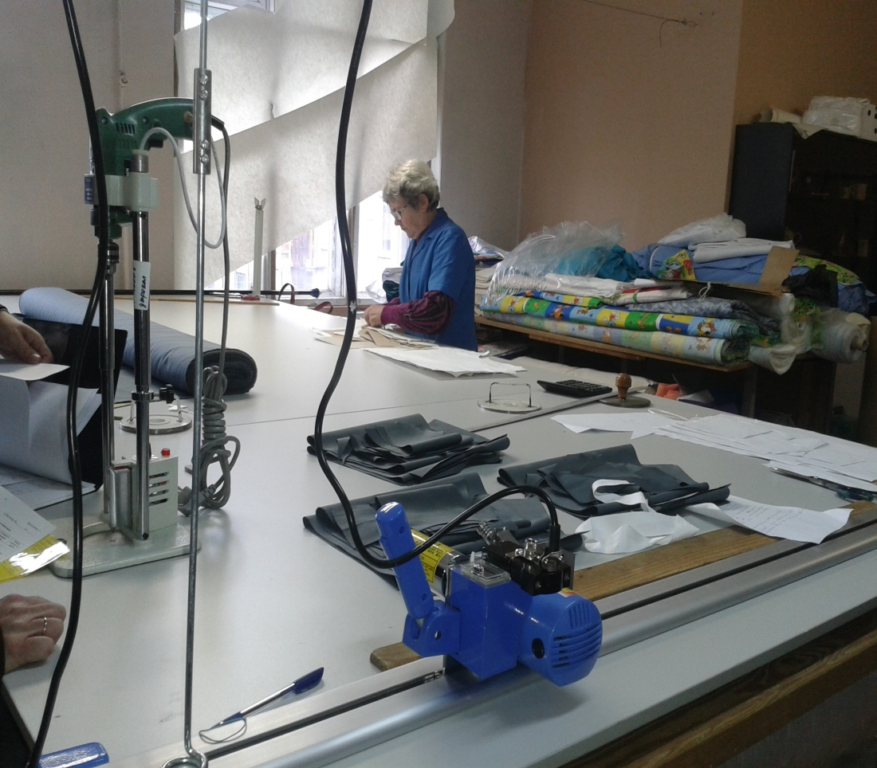
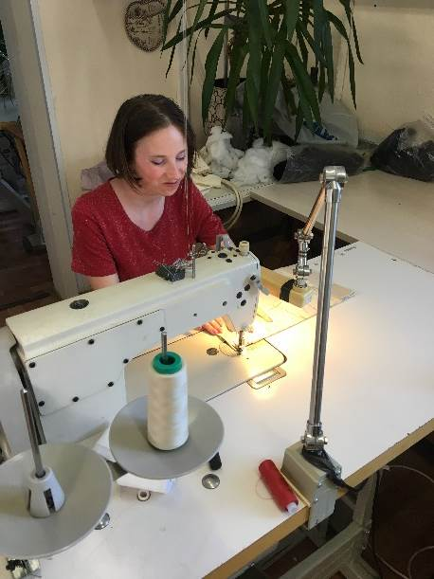
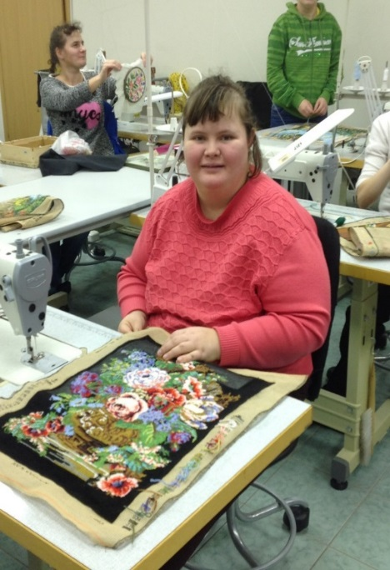
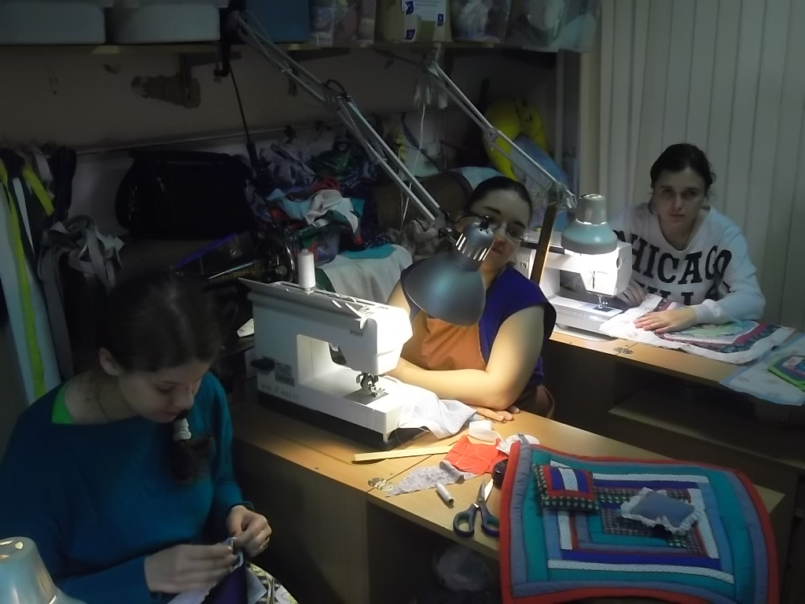

Slide 11
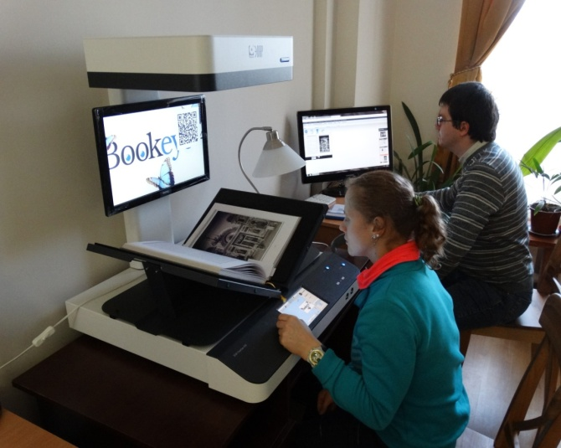
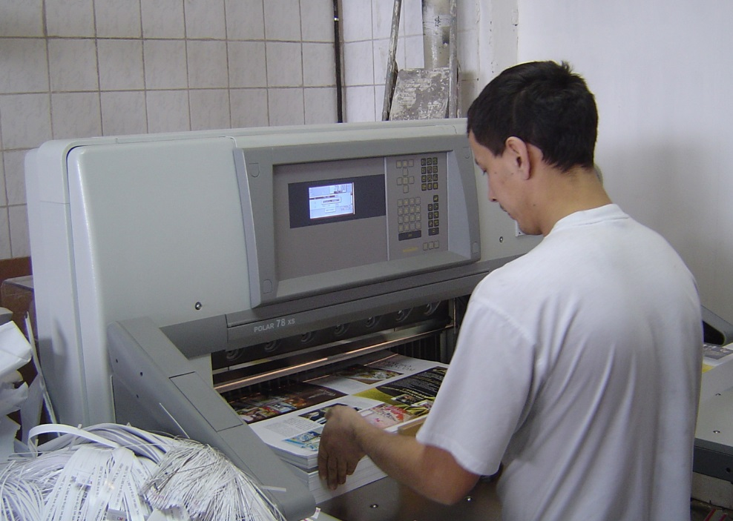




Slide 12
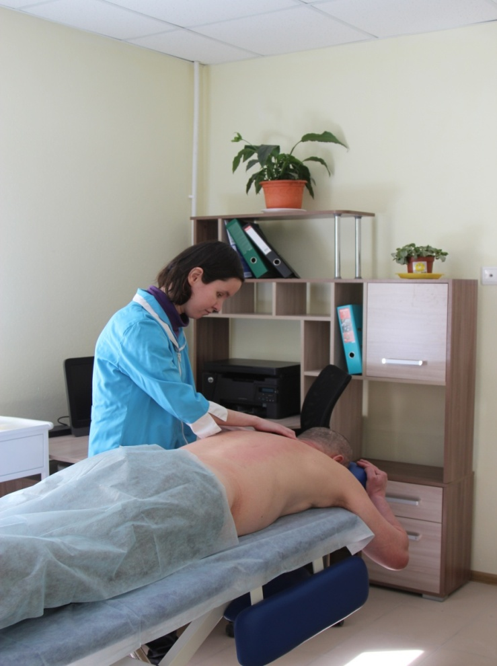
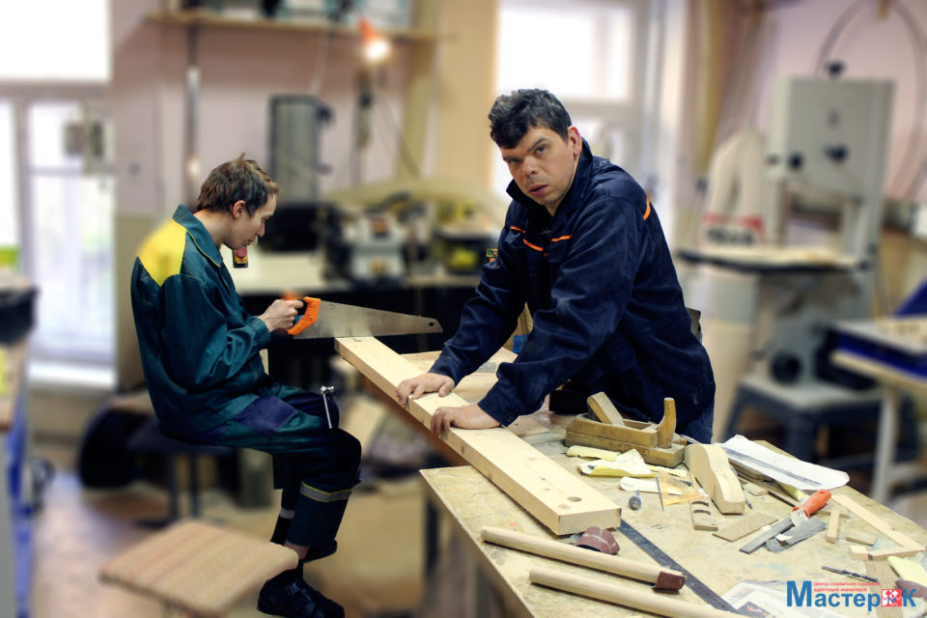
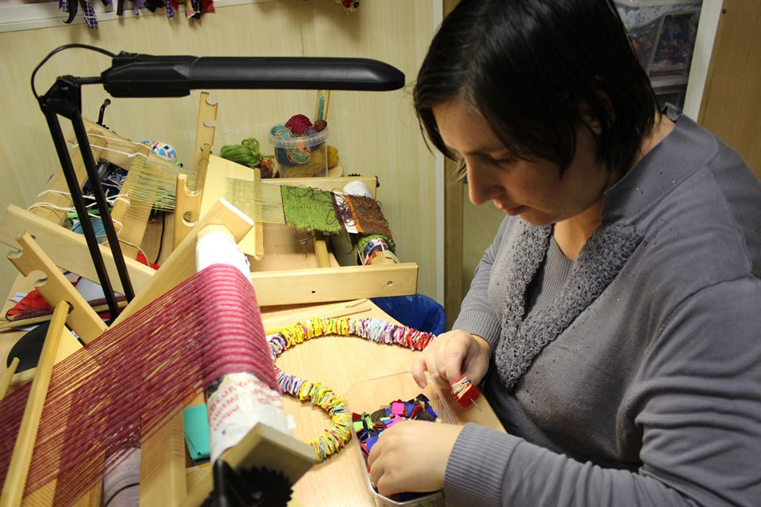
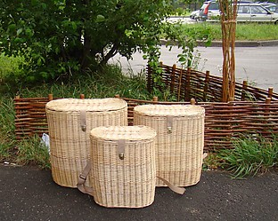
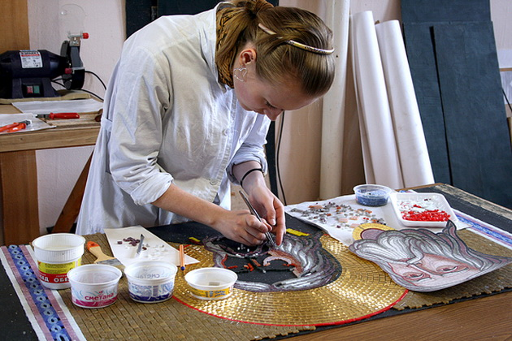
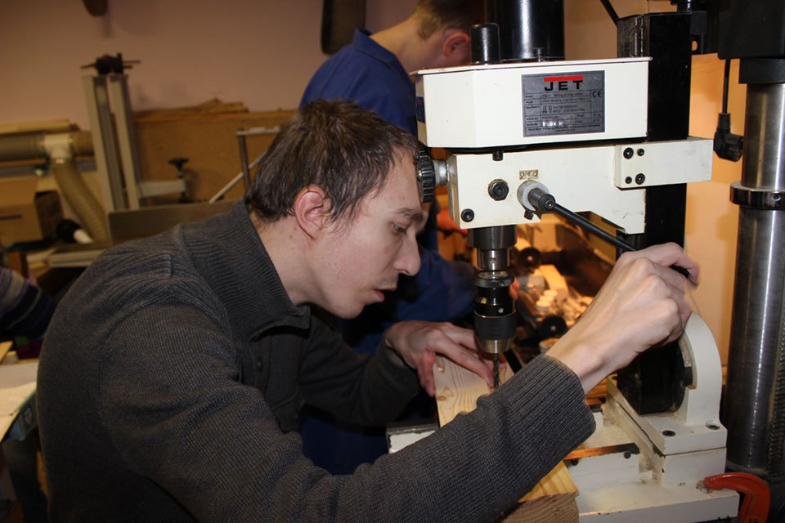

Slide 13









Slide 14





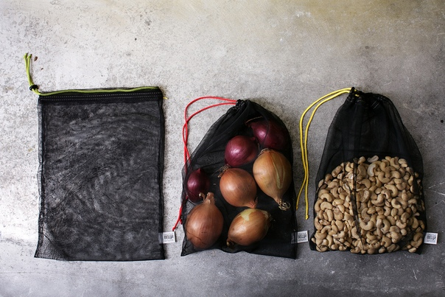

Slide 15



Спасибо за внимание

